Slide 1
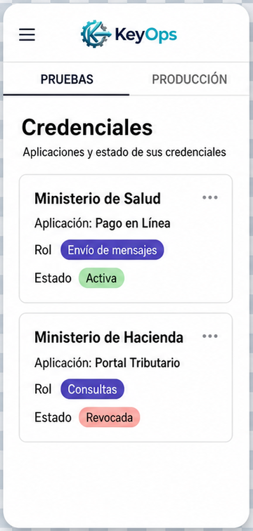
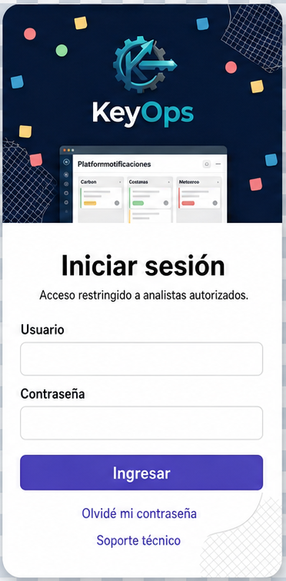
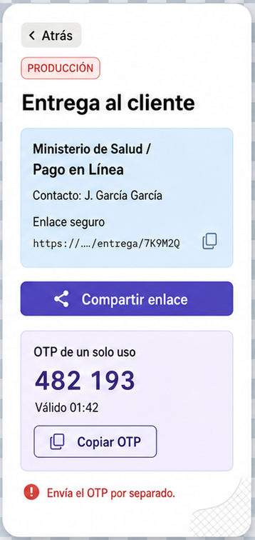
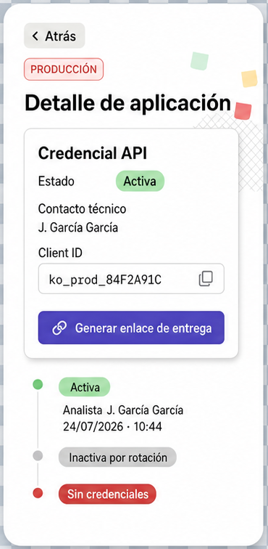
KEYOPS.
AUTONOMÍA SEGURA.
DISEÑO FINAL
CREDENCIALES API · MÓVIL PARA ANALISTAS
4 pantallas · V4
Una app interna para que el analista localice una aplicación, tramite su credencial y prepare una entrega segura, sin exponer secretos ni depender del acceso técnico directo.
QUÉ HEMOS CONSTRUIDO
EL PRODUCTO FINAL · LAS DECISIONES QUE LO DEFINEN
01
02
03
04
El rol está claro
Dos entornos visibles
El secreto no aparece
Entrega separada
El analista opera en la app. El responsable del cliente recibe el enlace y descarga fuera del móvil.
Pruebas y Producción permanecen separados. El ambiente activo siempre acompaña a la operación.
La app puede mostrar el Client ID, pero nunca revela ni enmascara el Client Secret.
El enlace seguro y el OTP de dos minutos se copian y comparten mediante acciones distintas.
LA PANTALLA ESTRELLA
LISTADO DE CREDENCIALES · EL PUNTO DE ENTRADA A CADA GESTIÓN
☆ PANTALLA ESTRELLA
★
Listado de credenciales
Autenticación → Listado → Detalle → Entrega
QUÉ RESUELVE
Encontrar la institución y la aplicación correctas, confirmar ambiente, rol y estado, y abrir la acción adecuada.
POR QUÉ IMPORTA
Concentra el contexto que evita operar sobre la credencial equivocada. Es la pantalla que el analista consulta antes de generar, regenerar, suspender o entregar.
QUÉ TRAE LA PANTALLA, DE ARRIBA ABAJO
1
Ambiente siempre visible
2
Institución y aplicación
Pruebas o Producción antes de actuar.
La unidad operativa se identifica primero.
3
Rol antes de la acción
4
Estado con texto y color
V4 · FINAL
El alcance de la credencial queda explícito.
Activa, revocada o sin credenciales.
5
Acciones con contexto
6
Pensada para el pulgar
Cada menú pertenece a una credencial.
Vertical, una columna y áreas táctiles amplias.
LAS OTRAS TRES PANTALLAS
CAPTURAS DE LAS MAQUETAS MÓVILES · V4 FINAL
01 · ACCEDER
03 · ENTREGAR
04 · CONSULTAR
Autenticación
Descargar credenciales
Visualizar credenciales
Restringe el acceso a analistas autorizados y sitúa la identidad KeyOps antes del formulario.
Prepara la entrega mediante enlace seguro y OTP separado. El ZIP no se descarga en el móvil.
Muestra Client ID, estado e historial. El Client Secret nunca aparece, ni siquiera enmascarado.
CÓMO LO HEMOS HECHO
SPEC Y DISEÑO COMO CONTRATO · DESVIACIONES CORREGIDAS EN V4
01
02
03
La spec define el comportamiento
Un solo DESIGN.md
La V4 corrige las desviaciones
Actores, permisos, estados, seguridad y criterios de éxito se fijan antes de decidir la interfaz.
La misma identidad, los mismos tokens y las mismas reglas móviles gobiernan las cuatro pantallas.
Elimina tokens visibles, mezcla de idiomas, Client Secret y descarga local; separa enlace y OTP.
PARA QUÉ
CÓMO SE VALIDARÁ
Dar autonomía segura a los analistas para emitir, renovar y entregar credenciales API sin depender de la disponibilidad del equipo técnico, manteniendo control y trazabilidad.
Piloto: reducir ≥50 % el tiempo de ciclo y ≥30 % el coste operativo; alcanzar ≥80 % de adopción y satisfacción; auditar el 100 % de las operaciones P1.
Escuadrón 04 · KeyOps · VIBERANO'26
spec.md · DESIGN.md · V4 final
Notes:
[Sources]
- /Users/glopezz/Documents/Viberano'26/design/spec.md
- /Users/glopezz/Documents/Viberano'26/design/DESIGN.md
- /Users/glopezz/Documents/Viberano'26/design/Pantallas_KeyOps_V4.png
- /Users/glopezz/Downloads/Estrella.jpg

